Slide 1
Placeholder
Millán López Ana Karen
Borbón Sánchez Edgar

Slide 2
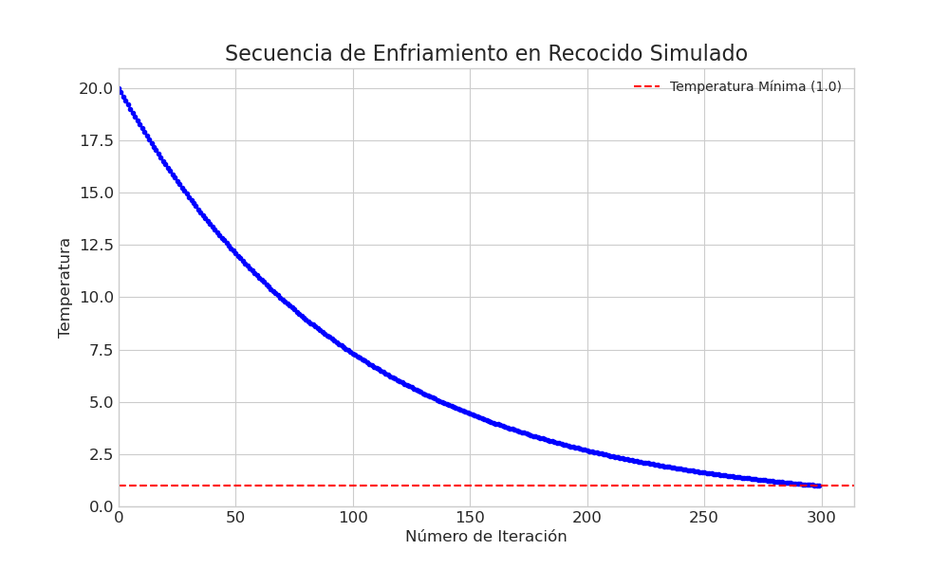
Inicio
Solución Inicial: [5, 2, 8, 1, 3, 7, 4, 6, 0]
Solución Objetivo: [0, 1, 2, 3, 4, 5, 6, 7, 8]
Temperatura inicial: 20 C°
α : 0.99

Slide 3
Generación de vecinos
δ = costo(costoNuevo - costoActual)
L = 10
δ
[5, 1, 8, 3, 4, 2, 6, 7, 0]
[0, 4, 1, 8, 6, 5, 2, 7, 3]
[2, 6, 8, 1, 7, 0, 4, 5, 3]
[0, 4, 1, 8, 6, 5, 2, 7, 3]
[5, 1, 0, 2, 6, 4, 3, 7, 8]
5
6
9
6
6
[0, 4, 1, 8, 6, 5, 2, 7, 3]
[5, 2, 8, 1, 3, 7, 4, 6, 0]

Slide 4
Criterio de aceptación
[0, 4, 1, 8, 6, 5, 2, 7, 3]
[5, 2, 8, 1, 3, 7, 4, 6, 0]
La solución generada es mejor, se acepta
¿6 < 9?
[8, 4, 1, 0, 6, 5, 2, 7, 3]
[0, 4, 1, 8, 6, 5, 2, 7, 3]
¿7 < 6?
nRandom < e^(-δ/temp)
(0 - 1) < (0 - 1)
Si el costo de la solución actual da 0, quiere decir que se encontró la solución y se termina la búsqueda.

